Slide 1
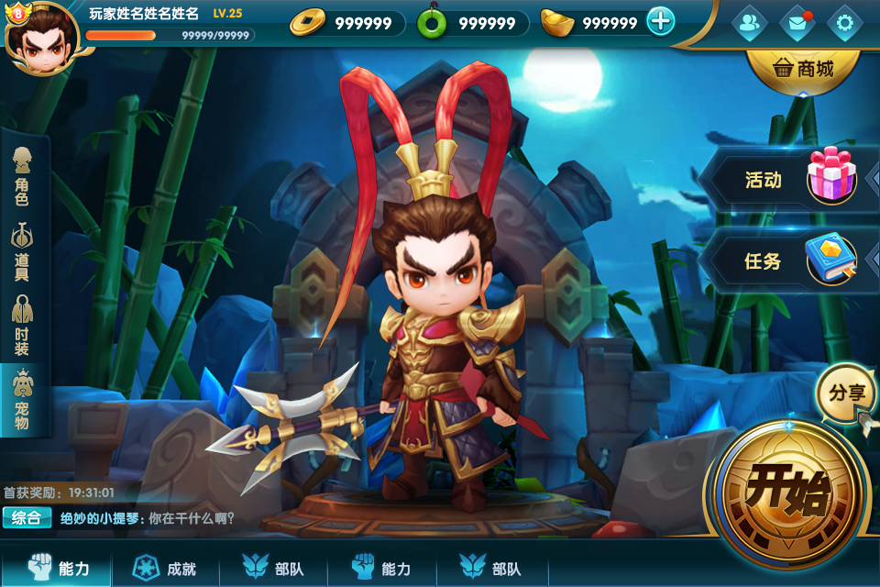

Slide 2


账号经验值等级取消，改为账号战斗力统计
2
货币仅保留两种
1
3
任务取消
活动改为成就
分享按钮添加元宝图标
4

Slide 3
左侧功能按钮挪到界面下方，原有的下方功能全部取消
时装和宠物功能取消
5

Slide 4









6
左侧改为宝箱展示；
宝箱分为关闭和打开两种状态；
倒计时宝箱可使用元宝直接打开；
每日宝箱当天完成10场游戏可领取，领取后灰色冷却。
11:59:59
立即打开
1440
成就
11:59:59
立即打开
1440
战斗礼包
场数 0 / 10
11:59:59
立即打开
1440
开始按钮改为上下两个单独半圆按钮
8
7
添加战场道具装备槽
7:59:59
立即打开
960
离线练习
战场道具
线上对战

Slide 5

选择道具
X
卸下
装备
装备战场道具，选择一个道具装备上，选中已装备的道具可以点击卸下，或选择未装备的道具直接替换。

Slide 6
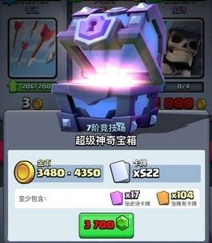
宝箱名字
奖励预览

Slide 7


传奇宝箱
解锁倒计时 23:59:59
铜钱 400 — 500
碎片 60
至少包含 2 12
2880

